Slide 1

物联网技术导论
授课教师：胡建国
hujguo@mail.sysu.edu.cn

Slide 2
课程内容
物联网概述
物联网、大数据、智慧城市之间的关系
图形标识技术
RFID技术
EPC技术
中间件技术
案例分析

Slide 3

期末成绩
理论成绩：平时成绩(40%)+期末考试(60%)
平时成绩：作业+考勤
本课程共4学分，理论课2学分，实验课2学分

Slide 4

课程助教

Slide 5
第一章 物联网概论
1.什么是物联网
1.1 物联网的提出
1.2 物联网概念及内涵
1.3 物联网的发展历史
1.4 物联网思维
2.物联网的体系结构
2.1 物联网技术发展的关键要素
2.2 物联网体系架构的基本组成
2.3 物联网的体系结构和产业结构的关系

Slide 6
第一章 物联网概论
3.物联网的核心技术
3.1 感知层关键技术
3.2 网络层关键技术
3.3 应用层关键技术
3.4 物联网支撑技术
3.5 物联网共性技术
4.物联网的发展现状
4.1全球物联网发展趋势
4.2我国物联网技术和标准化现状

Slide 7
1 什么是物联网
1
物联网的提出
2
物联网概念及内涵
3
物联网的发展历史
4
物联网思维

Slide 8
1 什么是物联网
1
物联网的提出
2
物联网概念及内涵
3
物联网的发展历史
4
物联网思维

Slide 9
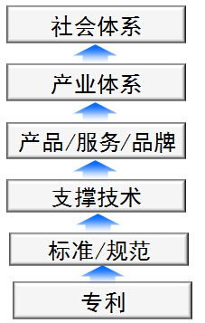
1.1 物联网的提出
现代信息社会知识架构

Slide 10
1.1 物联网的提出
在现今发达的信息社会，全球大多数国家依然面临很多严峻的社会问题，如欧美国家的公共安全及经济发展问题；亚非拉国家的人口及社会经济发展问题等。所以，从信息社会架构的科学角度来看，我们更迫切需要完善的支撑技术来解决一些严峻的社会问题。

Slide 11
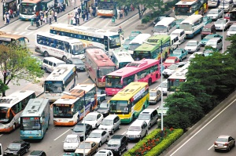
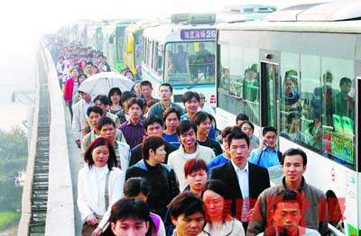
1.1 物联网的提出
实例：发展面临的问题（以广州为例）
一 .社会生活问题
广州大桥出现长达两个小时交通堵塞，市民不得不弃车步行。图为市民徒步过大桥的景象
1）交通问题
广州交通堵塞情严重
每年因交通堵塞损失117亿

Slide 12
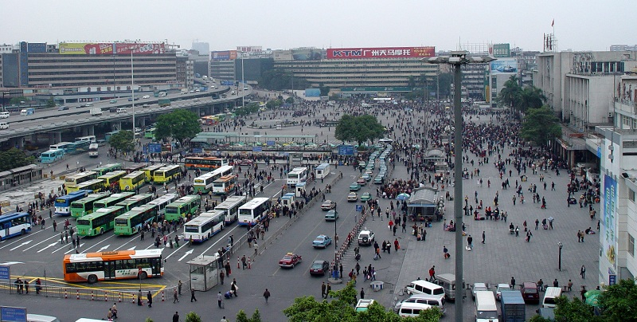
1.1 物联网的提出
2）人员管理问题
人群密集，人口流动性大，社会治安堪忧

Slide 13




1.1 物联网的提出
3）居民健康问题
手续繁琐
缺乏先进的管理系统
看病难
健康问题
办事
效率低
排队
挂号
就诊
检查
取药
看病流程多

Slide 14
1.1 物联网的提出
4）政府管理问题
推广智慧型政府办公
信息化
程度
办公效率
办事手续
管理模式

Slide 15
1.1 物联网的提出
5）食品药品安全问题

Slide 16
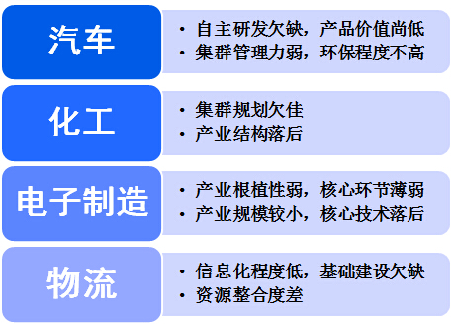
1.1 物联网的提出
二.产业发展问题
支柱产业

Slide 17
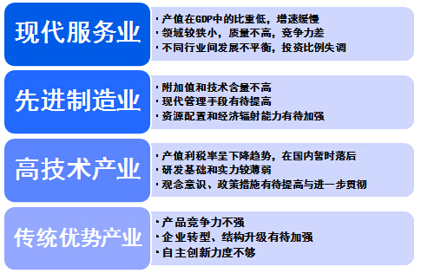
1.1 物联网的提出
重点发展产业

Slide 18
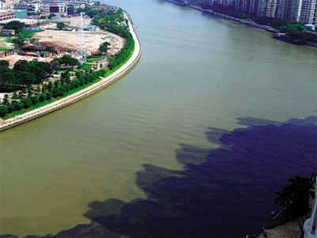
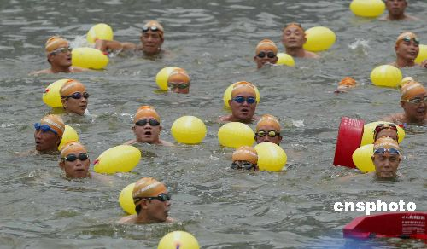
1.1 物联网的提出
三. 环境保护问题
1）水资源保护问题
看上去仍显浑浊的珠江水
能游泳吗？
广州三千人横渡珠江
上游惊现黑污

Slide 19
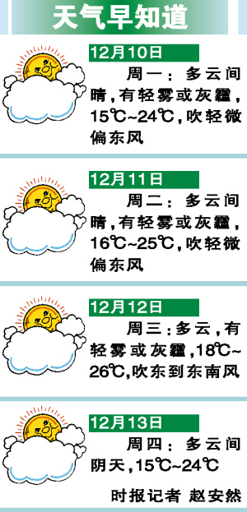
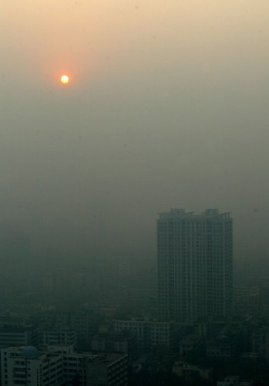
1.1 物联网的提出
2）大气保护问题
人流、物流、车流增多
工业污染和废气污染
造成了广州市天气
灰霾程度越来越严重

Slide 20
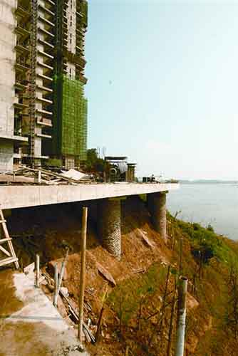
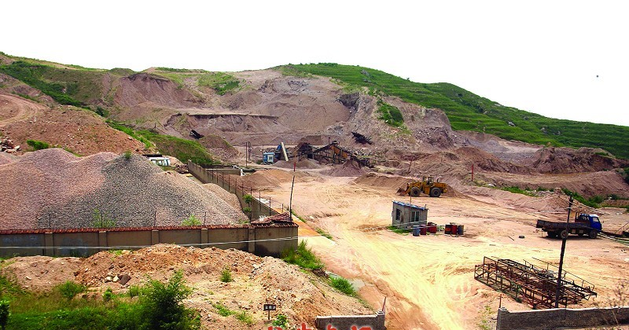
1.1 物联网的提出
3）植被保护问题
城市居民用地增大
生态环境遭到破坏

Slide 21
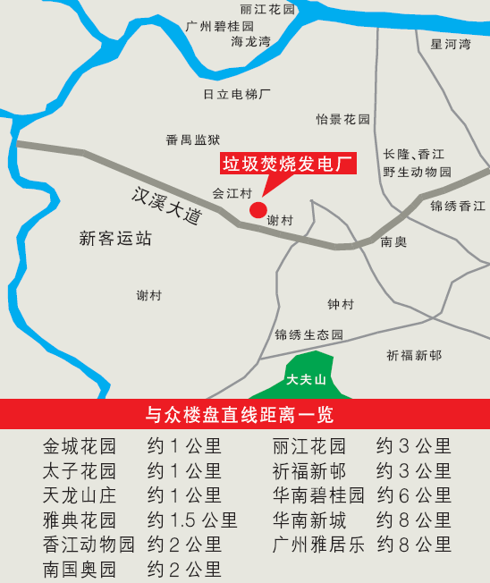
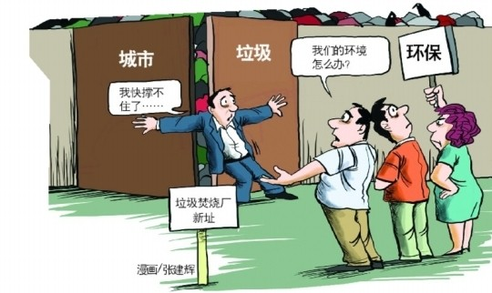
1.1 物联网的提出
4）生活垃圾处理问题
番禺垃圾焚烧发电厂选址引争议
附近居民抵制之声不绝于耳

Slide 22
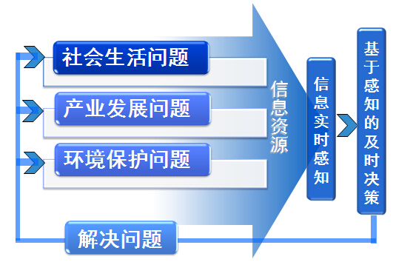
1.1 物联网的提出
上述问题信息模型

Slide 23
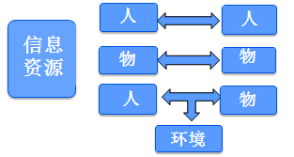
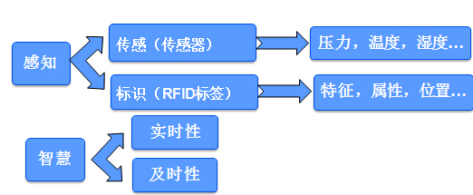
1.1 物联网的提出
信息资源的定义

Slide 24
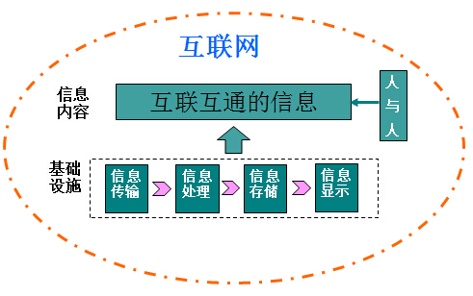
1.1 物联网的提出
现有的解决方案

Slide 25
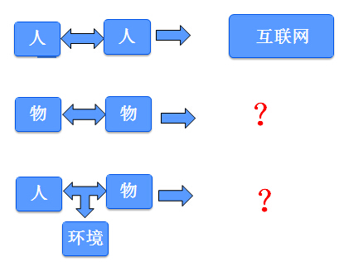
1.1 物联网的提出
尚存的问题：

Slide 26
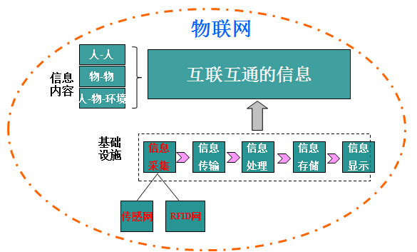
1.1 物联网的提出

Slide 27
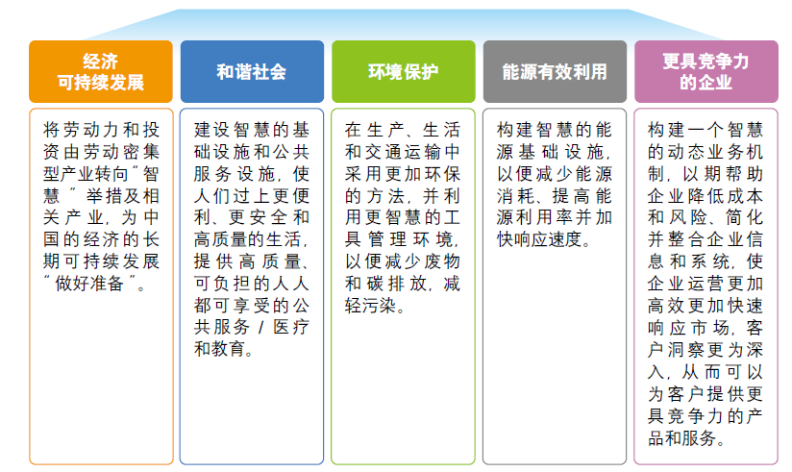
1.1 物联网的提出
从而衍生出新的社会发展解决方案：

Slide 28

1.1 物联网的提出
因此，新的现代信息社会发展趋势：无所不在的”物联网”通信时代即将来临，世界上所有的物体从轮胎到牙刷、从房屋到纸巾都可以通过互联网主动进行信息交换。射频识别技术(RFID)、传感器技术、纳米技术、智能嵌入技术将得到更加广泛的应用。
人
物
物联网
环境

Slide 29

1.1 物联网的提出
究竟什么是物联网呢？

Slide 30
1 什么是物联网
1
物联网的提出
2
物联网概念及内涵
3
物联网的发展历史
4
物联网思维

Slide 31
1.2 物联网概念及内涵

Slide 32
1.2 物联网概念及内涵

Slide 33
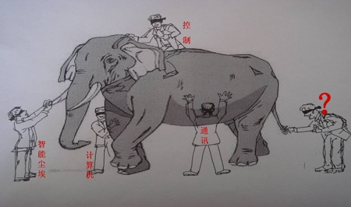
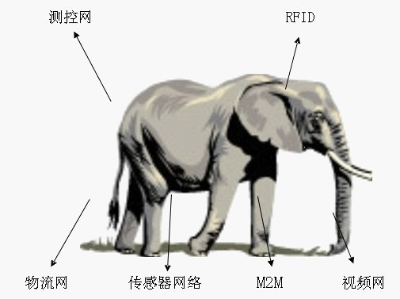
1.2 物联网概念及内涵
实际上，到目前为止对物联网的概念定义还没有一个统一的提法。不同行业，如通信行业和控制、计算机行业、传感器行业等，都从各自的角度提出了概念，且相互之间很不同。形象地打个比方，物联网就像一头大象，不同的领域和行业已经摸了多年时间。不同行业从不同的‘部位’、也就是自己的行业角度得出不同的结论，看不到全貌。

Slide 34
1.2 物联网概念及内涵
因此，目前我们对物联网认识普遍存在盲人摸象的情况，把传感、计算、控制、数据、通讯割裂了，而物联网实际上是综合的。
从上述可体现出，在这股炒作热浪中，对物联网的解释和定义出现众多版本，产业界也出现很多争议。值得重点关注的是，目前在物联网领域，中国与世界发达国家差距不大，处于同一起跑线，但如果对物联网内涵和发展方向理解出现偏差，就将失去发展先机。

Slide 35
1.2 物联网概念及内涵
什么叫物联网并不是特别重要，其实我们以前早就在使用这种技术，物联网的产业化才是最重要的。从人机交互时期到人、机、物的三元时期，搞信息化建设管理需要以发现发挥信息价值、发掘服务为最根本。
目前业界主要从以下三方面去摸索物联网的概念：
1.要正确理解物联网，就要认识互联网。
2.人与自然和谐相处，需要更多地感知物理世界。
3.物联网包括物与物、人与人、物与人的联结。

Slide 36
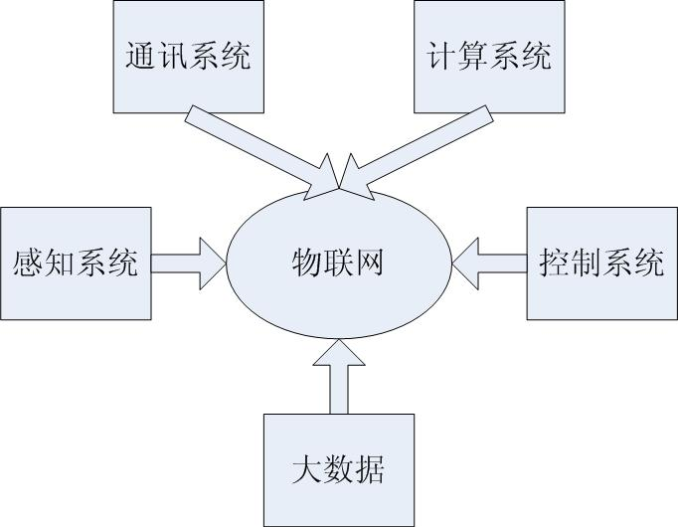
1.2 物联网概念及内涵
经过业界多年摸索带来的物联网概念发展，可以认为，由通讯系统、感知系统、计算系统、控制系统和大数据等五大技术支撑系统共同组成了“物联网”概念的全貌。

Slide 37
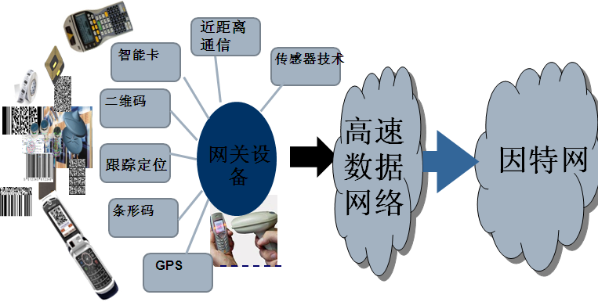
1.2 物联网概念及内涵
物联网（IOT）基本理论模型

Slide 38
1.2 物联网概念及内涵
物联网的概念：(三种不同表达)
1.物联网是利用感知技术与智能装置对物理世界进行感知识别，通过网络传输互联，进行计算，处理和知识挖掘，实现人与物，物与物信息实时感知，基于感知的及时决策。
2.物联网 = 信息化 + 智能化
3.物联网 = 新一代互联网（互联网+）

Slide 39
1 什么是物联网
1
物联网的提出
2
物联网概念及内涵
3
物联网的发展历史
4
物联网思维

Slide 40
1.3 物联网的发展历史

Slide 41
1.3 物联网的发展历史

Slide 42
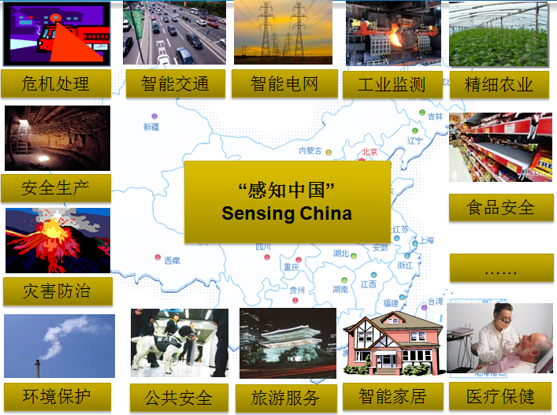
1.3 物联网的发展历史

Slide 43


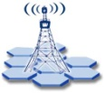


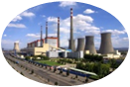

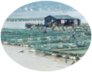
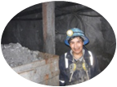
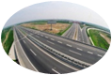
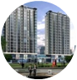

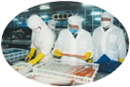

1.3 物联网的发展历史
感知中国
中国发展物联网的战略意义
赢得未来
物联网
保障国家 信息安全 国土安全
促进工业化与信息化融合
抢占信息产业第三次浪潮的制高点
TD成功的重大契机

Slide 44
1.3 物联网的发展历史
1999年“物联网”概念初步被提出，2005年11月国际电信联盟发布了《国际电信联盟互联网报告2005：物联网》从而引发了世界范围内对它的关注。
2009年，物联网的热潮仿佛在一夜之间席卷中国，在2010年官方高调宣布将物联网列为国家战略性产业发展后，物联网在中国受到了地方政府、产业和资本市场的热烈追捧，各地争相出台与物联网相关的政策和规划，资本市场上对物联网概念的炒作更是达到疯狂程度。

Slide 45
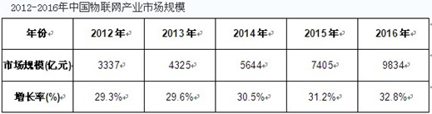
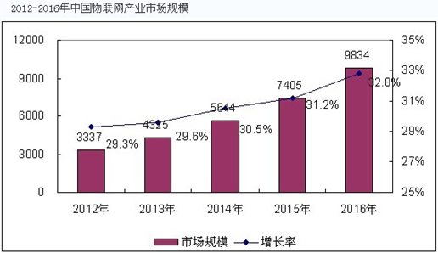
1.3 物联网的发展历史
按当前业界的预测，中国物联网产业在将逐年持续达到千亿元人民币，年复合增长率超过30%

Slide 46
1 什么是物联网
1
物联网的提出
2
物联网概念及内涵
3
物联网的发展历史
4
物联网思维

Slide 47
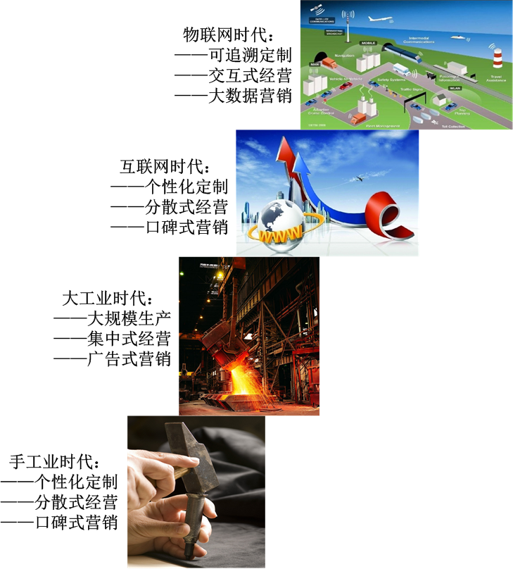
1.4 物联网思维
物联网与商业变革

Slide 48
1.4 物联网思维
物联网内涵与思维特点
开放 跨界 协同 融合
平等 快速 免费 共生
开放是思维形态
协同是根本
融合是存在形式
速度贯穿始终

Slide 49
1.4 物联网思维
平等思维：客户是朋友
跨界思维：羊毛出在猪身上
免费思维：培养粉丝，营造圈子
共生思维：共创共赢

Slide 50
1.4 物联网思维
企业层面的物联网思维：
——物联网是信息工具和手段，不要作为每家企业的发展目标
——核心是口碑，把用户当朋友而不是上帝；
——如何做口碑，依靠的是专注；
——专注还不够，还要做到极致；
——还有重要的一点，快速。

Slide 51
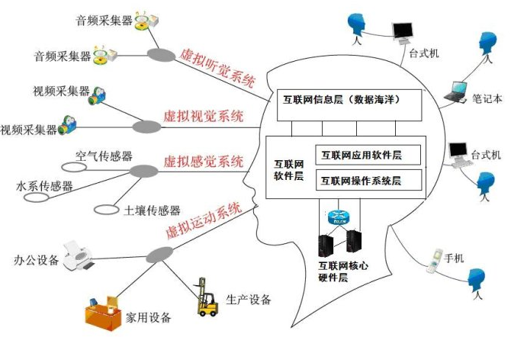
1.4 物联网思维
用户思维：
简约思维；
极致思维；
迭代思维；
流量思维；
社会化思维；
大数据思维；
平台思维；
跨界思维；

Slide 52
2 物联网的体系结构
1
物联网技术发展的关键要素
2
物联网体系架构的基本组成
3
物联网体系架构和产业结构的关系

Slide 53
2 物联网的体系结构
1
物联网技术发展的关键要素
2
物联网体系架构的基本组成
3
物联网体系架构和产业结构的关系

Slide 54
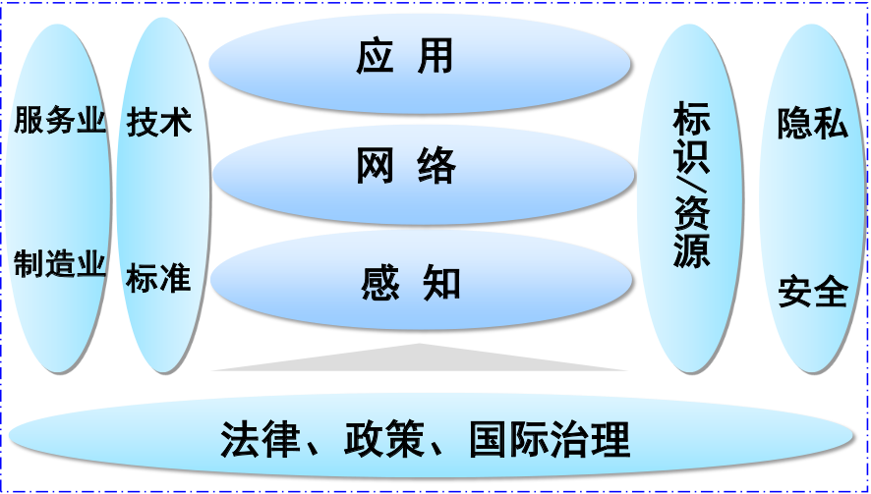
2.1 物联网技术发展的关键要素

Slide 55
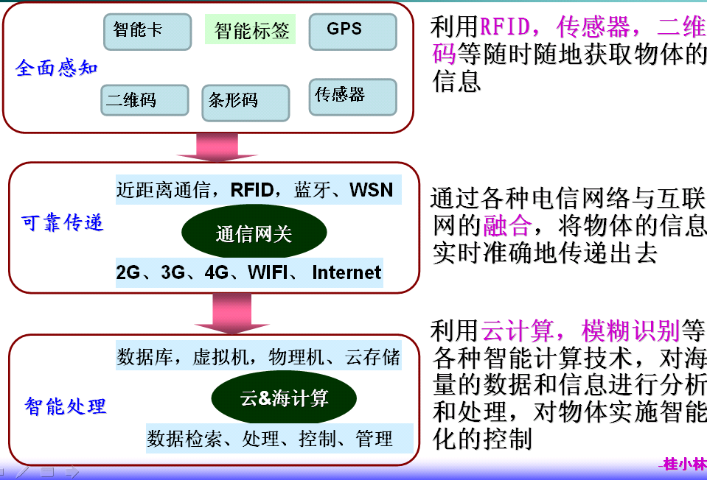
2.1 物联网技术发展的关键要素
物联网的网络结构具备三个特征：全面感知，可靠传递和智能处理。

Slide 56
2 物联网的体系结构
1
物联网技术发展的关键要素
2
物联网体系架构的基本组成
3
物联网体系架构和产业结构的关系

Slide 57
2.2 物联网体系架构的基本组成
由物联网特点可知，物联网具有很强的异构性，为实现异构设备之间的互联、互通与互操作，物联网需要以一个开放的、分层的、可扩展的网络体系结构为框架。

Slide 58
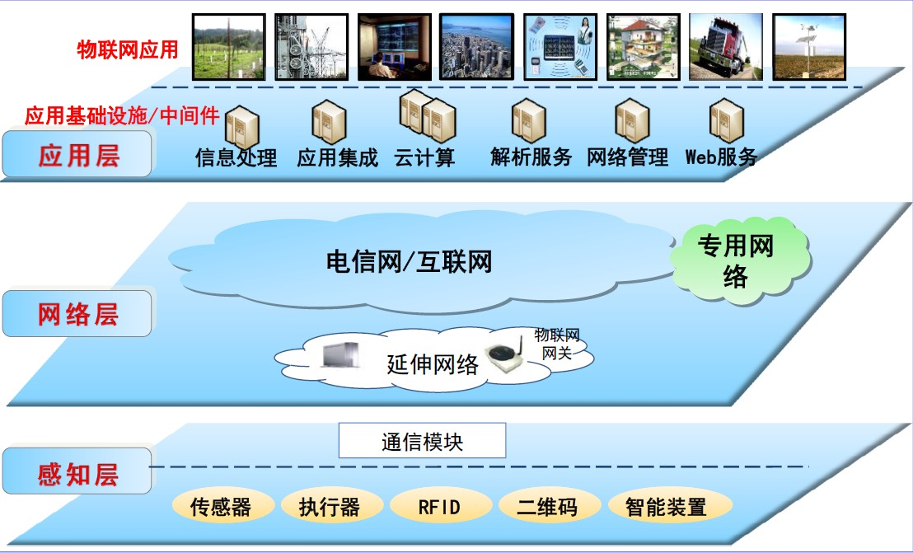
2.2 物联网体系架构的基本组成
在业界，或在国内，较为主流的物联网的体系结构大致被分为三个层次：底层是用来感知数据的感知层，第二层是数据传输的网络层，最上面则是内容应用层。

Slide 59
2.2 物联网体系架构的基本组成
这是根据对感知信息的生成、传输、处理和应用过程来区分的。

Slide 60
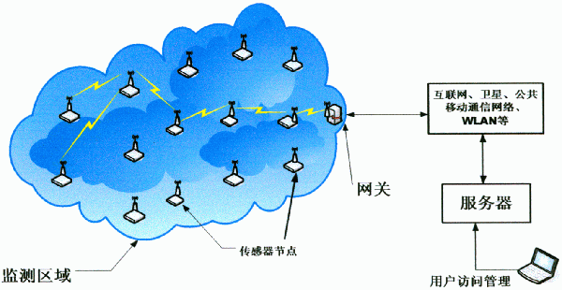
2.2 物联网体系架构的基本组成
（1）感知层
感知层实现对物理世界的智能感知识别，信息采集和自动控制，并通过通信模块将物理实体连接到网络层和应用层。
感知层包括二维码标签和识读器、RFID标签和读写器、摄像头、GPS、传感器、终端等。主要是识别物体，采集信息，与人体结构中皮肤和五官的作用相似。

Slide 61
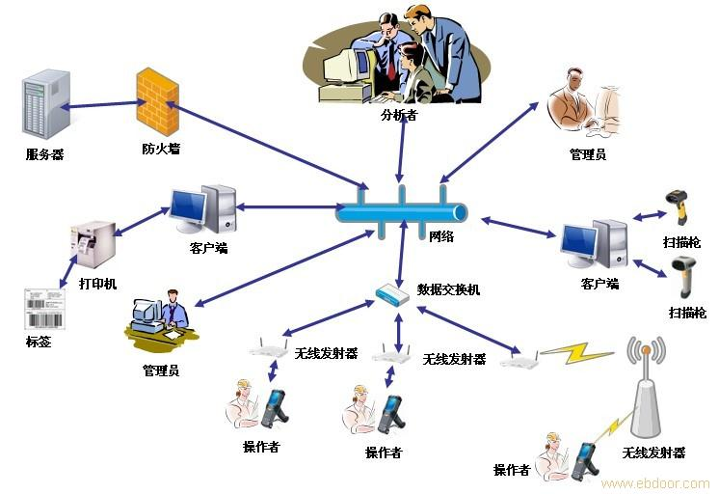
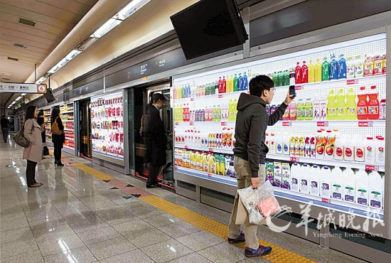
2.2 物联网体系架构的基本组成
通过感知层，物联网可以实现对物体的感知。首先，把传感器装各到电网、铁路、桥梁、隧道、公路、建筑、供水系统、大坝、油气管道以及家用电器等各种真实物体上。通过互联网联接起来，进而运行特定的程序，达到远程控制或者实现物与物的直接通信。然后，通过装置在各类物体上的射频识别，传感器、二维码等，经过接口与无线网络相连，从而给物体赋予“智能”。

Slide 62
2.2 物联网体系架构的基本组成
（2）网络层
网络层主要实现信息的传递、路由和控制，包括延伸网、接入网和核心网，网络层可依托公众电信网和互联网，也可以依托行业专用通信网络。
网络层是物联网的神经中枢和大脑信息传递和处理。网络层包括通信与互联网的融合网络、网络管理中心、信息中心和智能处理中心等。网络层将感知层获取的信息进行传递和处理，类似于人体结构中的神经中枢和大脑。

Slide 63
2.2 物联网体系架构的基本组成
（3）应用层
应用层包括应用基础设施/中间件和各种物联网应用。应用基础设施/中间件为物联网应用提供信息处理、计算等通用基础服务设施、能力及资源调用接口，以此为基础实现物联网在众多领域的各种应用。
应用层是物联网的“社会分工”与行业需求结合，实现广泛智能化。应用层是物联网与行业专业技术的深度融合，与行业需求结合，实现行业智能化，这类似于人的社会分工，最终构成人类社会。

Slide 64
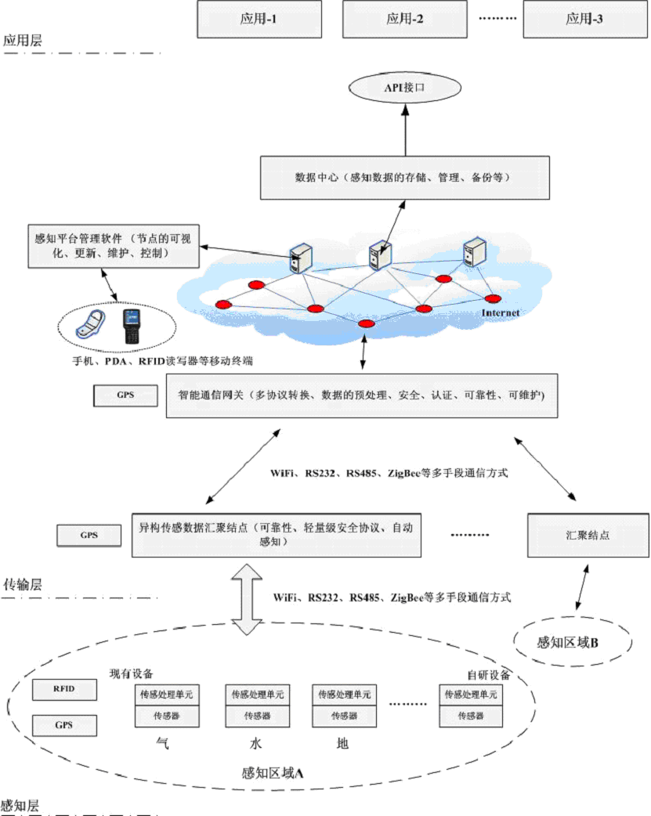
2.2 物联网体系架构的基本组成
这三个层次相互协作，各有各的作用，并有统一的协议和标准，结构清晰，易于区分。

Slide 65
2.2 物联网体系架构的基本组成
但目前，国内外的研究人员在描述物联网的体系结构时，差异依然很大。如：
第一、ITU-T在Y. 2002的自下而上分为底层泛在感知网络、异构网络接入层、骨干传输网、网络中间件、泛在网络应用平台5层结构。
第二、通用四层物联网体系结构，包含感知控制层、数据传输层、数据管理与组织层、应用决策层。

Slide 66
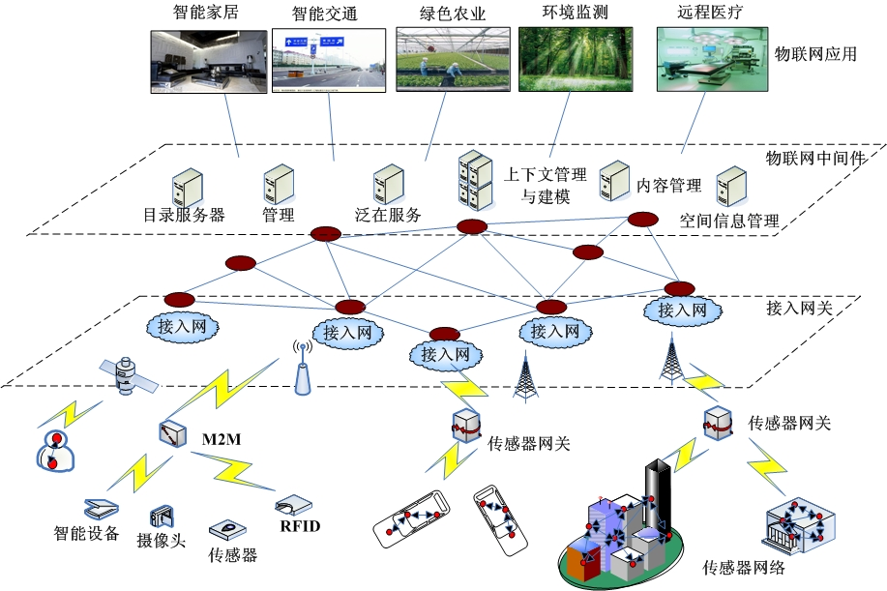
2.2 物联网体系架构的基本组成
五层结构

Slide 67
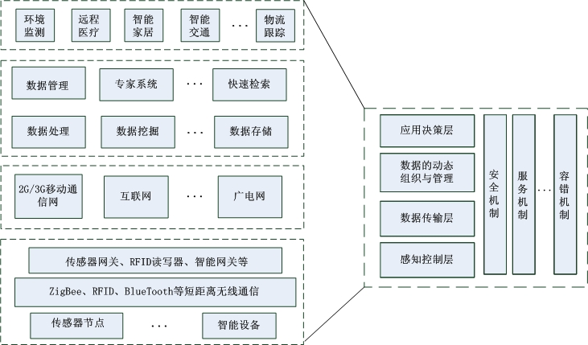
2.2 物联网体系架构的基本组成
通用四层结构

Slide 68
2.2 物联网体系架构的基本组成
其实，这些不同的物联网体系结构的分层，本质上讲都是一样的。无非都是在感知数据信息的生成、传输、处理和应用这些过程的理解下，对物联网体系结构进行划分。

Slide 69
2 物联网的体系结构
1
物联网技术发展的关键要素
2
物联网体系架构的基本组成
3
物联网体系架构和产业结构的关系

Slide 70
2.3 物联网体系架构与产业结构的关系

Slide 71
2.3 物联网体系架构与产业结构的关系
从物联网的产业结构来看，可分为：感知域，传输域和应用域。同时，感知域也可认为是物联网这一新兴产业的产业支撑层或信息采集层与获取层；传输域可认为是物联网的网络传输层；应用域可认为是物联网的平台层或应用层。如下图所示：

Slide 72
2.3 物联网体系架构与产业结构的关系
（1）感知域

Slide 73
2.3 物联网体系架构与产业结构的关系
（2）传输域
传输域 | 网络传输域 | 网络传输层能够把感知到的信息无障碍、高可靠性等传送，需要传感器网络与移动通信技术、互联网技术相融合。经过十余年的快速发展，移动通信、互联网等技术已经比较成熟，基本能够满足物联网数据传输的需要。

Slide 74
2.3 物联网体系架构与产业结构的关系
（3）应用域

Slide 75
3 物联网的核心技术
1
感知层关键技术
2
网络层关键技术
3
应用层关键技术
4
物联网支撑技术
5
物联网共性技术

Slide 76
3 物联网的核心技术
1
感知层关键技术
2
网络层关键技术
3
应用层关键技术
4
物联网支撑技术
5
物联网共性技术

Slide 77
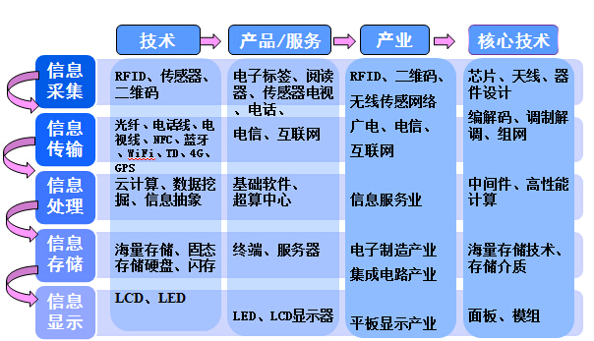
3.1 感知层关键技术
物联网技术基础

Slide 78
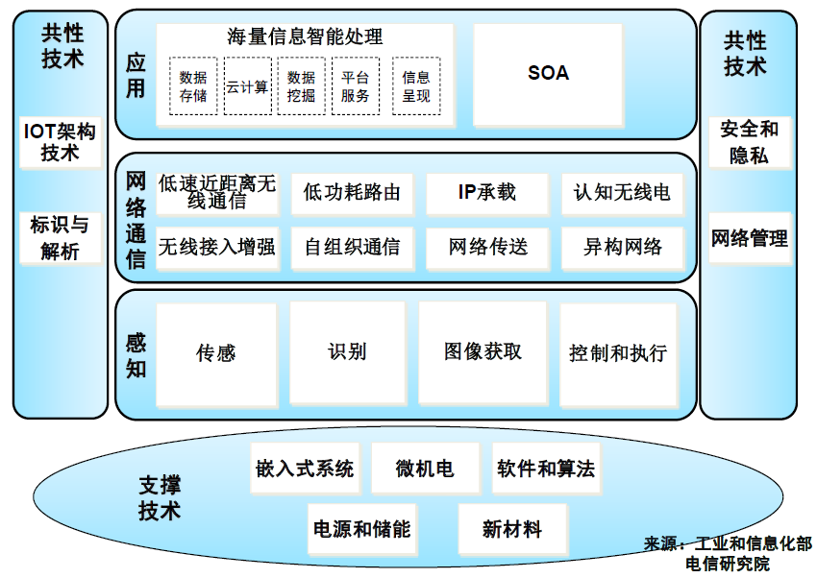
3.1 感知层关键技术
物联网技术体系

Slide 79
3.1 感知层关键技术
感知与识别关键技术
传感和识别技术是物联网感知物理世界获取信息和实现物体控制的首要环节。传感器将物理世界中的物理量、化学量、生物量转化成可供处理的数字信号。识别技术实现对物联网中物体标识和位置信息的获取。

Slide 80
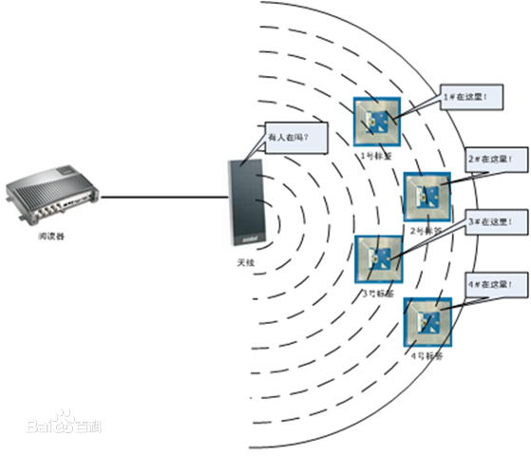
3.1 感知层关键技术
下面简单阐述几种主要的感知技术：
1.RFID射频识别技术
RFID(Radio Frequency IDentification)，射频识别，又称电子标签，是一种通信技术，可通过无线电讯号识别特定目标并读写相关数据，而无需识别系统与特定目标之间建立机械或光学接触。

Slide 81
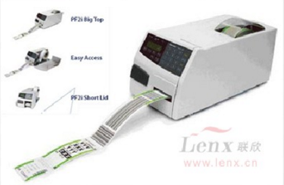


3.1 感知层关键技术
标签：由耦合元件及芯片组成，每个标签具有唯一
的电子编码，附着在物体上标识目标对象；

Slide 82



3.1 感知层关键技术
RFID标签分为被动，半被动，主动三类。由于被动式标签具有价格低廉，体积小巧，无需电源的优点。目前市场的RFID标签主要是被动式的。RFID技术主要用于绑定对象的识别和定位。通过对应的阅读设备对RFID标签Tag进行阅读和识别。

Slide 83




3.1 感知层关键技术
阅读器：读取或写入标签信息的设备，可设计为手持
式或固定式；

Slide 84

3.1 感知层关键技术
RFID系统的组成及其工作原理

Slide 85


3.1 感知层关键技术
RFID系统的组成及其工作原理

Slide 86

3.1 感知层关键技术

Slide 87

3.1 感知层关键技术
成本是RFID技术能否大规模应用的主要障碍！

Slide 88

3.1 感知层关键技术
RFID的应用

Slide 89


3.1 感知层关键技术
2. WSN无线传感器网络技术
无线传感器网络(wireless sensor networks，简称WSN)已经在医疗、工业、农业、商业、公共管理、国防等领域得到了广泛应用，是促进未来经济发展，构建和谐社会的重要手段。

Slide 90

3.1 感知层关键技术
WSN体系结构

Slide 91

3.1 感知层关键技术
无线传感器节点的工作过程：

Slide 92
3.1 感知层关键技术
无线传感器节点是物联网伸入自然界的触角。以下是无线传感器内主要部件的作用：
1.传感器：将其他如光信号、电信号、化学信号转变为电信号。
2.无线收发器：负责与网关之间的通信。
3.微控制器：负责协调系统的工作，接受传感器发送的信息 并控制无线 收发器的工作。
4.电源及电源管理模块：为系统的工作提供可靠的能源。

Slide 93

3.1 感知层关键技术
WSN特点及优势

Slide 94
3.1 感知层关键技术
在传感器网络追踪方面依然存在很多挑战和困难：
（1）传感器处理能力和传感能量有限。
（2）由于能量匮乏，物理损害以及环境的干扰，传感器节点倾向于失败的危险。
（3）单个节点产生的信息通常是不准确或者不完全的，因此进行追踪时需要多个传感器节点进行协作。

Slide 95


3.1 感知层关键技术
3.二维码技术
二维码在1994年起源于日本，它用某种特定的几何图形按一定规律在平面（二维方向上）分布的黑白相间的图形记录数据符号信息。
二维码的应用：二维条码具有储存量大、保密性高、追踪性高、抗损性强、备援性大、成本便宜等特性，这些特性特别适用于表单、安全保密、追踪、证照、存货盘点、资料备援等方面。

Slide 96






3.1 感知层关键技术
3.1常见的二维码

Slide 97




3.1 感知层关键技术
3.1二维码的特性
（1）高密度性
（2）具有纠错能力

Slide 98


3.1 感知层关键技术
（3）可对多种信息进行编码
（4）可进行加密

Slide 99

3.1 感知层关键技术
4.红外感应技术
红外线是一种波长在750nm至1mm之间的电磁波，它的频率高于微波而低于可见光，是一种人的眼睛看不到的光线。
任何物质，只要它本身具有一定的温度（高于绝对零度），都能辐射红外线。
利用这种红外线的辐射，可以实现各种红外感应技术的应用，如搜索和跟踪红外目标，确定其空间位置 并对它的运动进行跟踪，热成像系统可产生整 个目标红外辐射的分布图像等。

Slide 100


3.1 感知层关键技术
利用红外感知技术可以制作红外线传感器，测量时不与被测物体直接接触，因而不存在摩擦问题，并且有灵敏度高，响应快等优点。
红外线传感器包括光学系统、检测元件和转换电路。

Slide 101

3.1 感知层关键技术
5.定位技术
在物联网的许多应用中，需要知道物体的位置信息，特别是对于移动的物体，需要知道物体变化的位置信息。因此定位技术是物联网的重要感知技术之一。
在物联网应用中定位技术很多，
最为常用的是卫星定位系统，如全球
卫星定位系统GPS（Global Position-
ing System）和北斗卫星定位系统。

Slide 102

3.1 感知层关键技术
6.声音及视觉识别技术
声音及视觉识别技术即利用声音和视频实现感知与识别。比如智能视觉物联网利用各类图像获取传感器，包括监控摄像机、手机、数码相机等，获取人、车、物图像或视频，并采用智能分析技术对视觉信息进行处理，自动获取我们需要视频信息，实现各种具体的应用，如危险品的预警、犯罪分子的发现等。

Slide 103


3.1 感知层关键技术
7.生物识别技术
生物识别技术（Biometric Identification Technology）是指利用人体生物特征进行身份认证的一种技术。它通过计算机与光学、声学、生物传感器和生物统计学原理等高科技手段密切结合，利用人体固有的生理特性和行为特征来进行个人身份的鉴定。

Slide 104
3 物联网的核心技术
1
感知层关键技术
2
网络层关键技术
3
应用层关键技术
4
物联网支撑技术
5
物联网共性技术

Slide 105
3.2 网络层关键技术
网络通信技术主要实现物联网数据信息和控制信息的双向传递、路由和控制。无线网络技术丰富多样。

Slide 106

3.2 网络层关键技术

Slide 107
3.2 网络层关键技术
1.无线个域网络技术
无线个域网(Wireless Personal Area Network，WPAN)是为了实现活动半径小、业务类型丰富、面向特定群体、无线无缝的连接而提出的新兴无线通信网络技术。
无线个域网主要解决最后几十米的通信问题，目前主要包括蓝牙技术、ZigBee技术、UWB技术、Z-wave技术、NFC（近距离通信）和红外通信等技术，具有低成本、低功耗、通信距离短等特点。

Slide 108

3.2 网络层关键技术
（1）蓝牙技术
蓝牙（Bluetooth）是一种低成本、低功率、近距离无线连接技术标准，是实现数据与话音无线传输的开放性规范。
蓝牙技术使用的工作频率为2.4G-2.5G之间，属于免费的ISM（Industry Science Medicine）频段。
蓝牙技术可以实现语音、视频和数据
的传输，其最高的通信速率为1Mb/s，采用
时分方式的全双工通信，通信距离为10m左
右（如果配置功率放大器可以使通信距离达到100M）。

Slide 109

3.2 网络层关键技术
蓝牙系统采用无基站的灵活组网方式，支持点对点或点对多点的通信方式，在蓝牙2.0标准中一个蓝牙设备可同时与7个其他的蓝牙设备相连接。
蓝牙自组网方式

Slide 110


3.2 网络层关键技术
基于蓝牙技术的无线接入简称为BLUEPAC ，全称为Bluetooth Public Access，蓝牙系统的网络拓扑结构有两种形式：微微网（piconet）和分布式网络（Scatternet）。

Slide 111

3.2 网络层关键技术
1）微微网（piconet）
微微网是通过蓝牙技术以特定方式连接起来的一种微型网络，一个微微网可以只是两台相连的设备，比如一台便携式电脑和一部移动电话，也可以是8台连在一起的设备。

Slide 112

3.2 网络层关键技术
2）分布式网络
蓝牙分布式网络是自组网（ad hoc networks）的一种特例，其最大特点是无基站支持，每个移动终端的地位是平等的，并可独立进行分组转发的决策。其建网灵活性，多跳性、拓扑结构动态变化和分布式控制等特点是构建蓝牙分布式网络的基础。

Slide 113

3.2 网络层关键技术
蓝牙无线接入技术具有小规模、低成本、短距离连接等特点，能够有效地简化掌上电脑、笔记本电脑和移动电话手机等移动通信终端设备之间的通信，也能够成功地简化以上这些设备与Internet之间的通信，从而使这些现代通信设备与因特网之间的数据传输变得更加迅速 高效，为无线通信拓 宽道路。

Slide 114

3.2 网络层关键技术
（2）UWB超宽带技术
“UWB”（ultra wideband）是超宽带无线技术的缩写。UWB技术是一种使用1GHz以上带宽的无线通信技术。虽然是无线通信，但其通信速度可以达到几百Mbit/秒以上。

Slide 115
3.2 网络层关键技术
UWB的主要技术特点：
超宽带带来全新的通信方式及频谱管理模式。
抗多径能力强。
定位精确。
保密性强。
UWB具有超高速、超大容量、抗截获性好等诸多优点，超宽带的低功耗特点对于用便携式电池供电的系统长时间工作是非常重要的。
系统结构简单、成本低、易数字化。

Slide 116
3.2 网络层关键技术
超宽带无线通信应用按照通信距离分大体可以分为两类，一类是短距离高速应用，数据传输速率可以达到数百Mbit/s，主要是构建短距离高速WPAN、家庭无线多媒体网络以及替代高速短程有线连接，如无线USB和DVD，典型的通信距离是10m；另一类中长距离（几十米以上）低速率应用，通常传输速率为1Mbit/量级，主要应用于无线传感器网络和低速率连接。

Slide 117

3.2 网络层关键技术
2.无线局域网络技术
无线局域网（Wireless local area network，WLAN）是计算机网络与无线通信技术相结合的产物。无线局域网利用电磁波在空气中发送和接受数据，无需线缆介质，具有传统局域网无法比拟的灵活性。

Slide 118

3.2 网络层关键技术
Wi-Fi技术
1）Wi-Fi技术简介
Wi-Fi（Wireless Fidelity，无线高保真）属于无线局域网的一种，通常是指符合IEEE802.11b标准的网络产品，Wi-Fi可以将个人电脑、手持设备（如PDA、手机）等终端以无线方式互相连接。
2）Wi-Fi技术标准
Wi-Fi技术标准按其速度和技术新旧可分为：
IEEE802.11a、 IEEE802.11b、IEEE802.11g、
IEEE802.11n和IEEE802.11ac 等。

Slide 119
3.2 网络层关键技术
3）Wi-Fi技术优势
Wi-Fi技术具有如下5大技术优势：
无线电波覆盖范围广
传输速度非常快
厂商进入该领域的门槛比较低
健康安全
目前WiFi应用现在已经非常普遍。

Slide 120


3.2 网络层关键技术
4）Wi-Fi的工作方式
使用Wi-Fi联网的两种工作方式主要有点对点和基本模式两种。
点对点模式：Wi-Fi联网的点对点模式是指无线网卡和无线网卡这间的通讯方式。
基本模式：与点对点模式不同的，基本模式指无线网络的扩充或无线和有线网络并存时的通讯方式，这是Wi-Fi目前最常用的方式。

Slide 121
3.2 网络层关键技术
3.无线广域网络技术
无线广域网络技术WWAN（Wireless Wide Area Network）是一个更大区域的网络，能够覆盖比城市更大的区域，满足更大范围内的无线接入，与无线个域网、无线局域网和无线城域网相比，它更加强调的是快速移动性。
典型的无线广域网的例子是GSM移动通信系统和卫星通信系统。目前全球的无线广域网主要有GSM、CDMA技术，本节分别介绍GSM技术、GPRS技术、4G技术。

Slide 122

3.2 网络层关键技术
（1）GSM技术
1）GSM技术简介
全球移动通信技术GSM（Global System for Mobile Communications）数字移动通信系统源于欧洲。早在80年代初，欧洲已有几大模拟蜂窝移动系统在运营，例如北欧的NMT（北欧移动电话）和英国的TACS（全接入通信系统），西欧其他各国也提供移动业务。

Slide 123

3.2 网络层关键技术

Slide 124
3.2 网络层关键技术
GSM 是当前应用最为广泛的移动电话标准，自90年代中期投入商用以来， GSM标准的设备占据当前全球蜂窝移动通信设备市场80%以上，全球超过200个国家和地区超过10亿人正在使用GSM电话。所有用户可以在签署了"漫游协定"移动电话运营商之间自由漫游。

Slide 125
3.2 网络层关键技术
2）GSM技术特点
频谱效率高。
容量大。
话音质量好。
开放的接口。
安全性好。
与ISDN、PSTN等的互连。
在SIM卡基础上实现漫游。

Slide 126

3.2 网络层关键技术
（2）GPRS技术
1）GPRS技术简介
GPRS是通用分组无线服务技术（General Packet Radio Service)的简称，它是GSM移动电话用户可用的一种移动数据业务。GPRS可说是GSM的延续。
GPRS经常被描述成“2.5G”，也就是说这项技术位于第二代（2G）
和第三代（3G）移动
通讯技术之间。

Slide 127
3.2 网络层关键技术
2）GPRS的特点
传输速率高
接入速度快
可永久连接
丰富的数据业务
计费更加合理

Slide 128
3.2 网络层关键技术
物联网其他网络技术
（1）有线通信网络技术
物联网中有线网络技术主要包括长距离通信网络技术和短距离有线通信网络技术。其中长距离有线通信技术主要是支持IP协议的网络，如计算机网、广电网、电信网以及国家电网等通信网络。
短距离有线通信网络技术主要包括目前流行的10多种现场总线控制系统，如ModBus、DeviceNet、电力载波通信PLC（Power Line Communication）等网络技术。短距离有线通信网络主要应用于楼宇自动化、工业过程自动化、电力行业等领域。

Slide 129
3.2 网络层关键技术
现场总线控制系统FCS（Filedbus Control System）是一个开放的数据通信网络系统，具有可互操作的网络将现场各控制器及仪表设备互连，构成现场总线控制系统，同时控制功能彻底下放到现场，降低了安装成本和维护费用。因此，FCS实质是一种开放的、具可互操作性的、彻底分散的分布式控制系统，有望成为21世纪控制系统的主流产品。

Slide 130
3.2 网络层关键技术
现场总线控制系统结构

Slide 131
3.2 网络层关键技术
（2）M2M技术
M2M是“机器对机器通信（Machine to Machine）”或者“人对机器通信（Man to Machine）”的简称。主要是指通过“通信网络”传递信息从而实现机器对机器或人对机器的数据交换，也就是通过通信网络实现机器之间的互联、互通。移动通信网络由于其网络的特殊性，终端侧不需要人工布线、可以提供移动性支撑，有利于节约成本，并可以满足在危险环境下的通信需求，使得以移动通信网络作为承载的M2M服务得到了业界的广泛关注。

Slide 132
3.2 网络层关键技术
M2M示意图

Slide 133
3.2 网络层关键技术
M2M业务及应用可以分为移动性应用和固定性应用两类。
移动性应用：适用于外围设备位置不固定，移动性强、需要与中心节点实时通信的应用，如交通、公安、海关、税务、医疗、物流等行业从业人员手持系统或车载、船载系统等。
固定性应用：适用于外围设备位置固定，但地理分布广泛、有线接入方式部署困难或成本高昂的应用，可利用机器到机器实现无人值守，如电力、水利、采油、采矿、环保、气象、烟草、金融等行业信息采集或交易系统等。

Slide 134
3.2 网络层关键技术
（3）三网融合
三网融合是指电信网、广播电视网、互联网在向宽带通信网、数字电视网、下一代互联网演进过程中，三大网络通过技术改造，其技术功能趋于一致，业务范围趋于相同，网络互联互通、资源共享，能为用户提供语音、数据和广播电视等多种服务。

Slide 135
3 物联网的核心技术
1
感知层关键技术
2
网络层关键技术
3
应用层关键技术
4
物联网支撑技术
5
物联网共性技术

Slide 136

3.3 应用层关键技术
物联网应用带来了海量大数据，这些数据具有实时感应、高度并发、自主协同和涌现效应等特征，迫切需要云计算提供数据处理并提供应用服务。
虽然云计算不是单纯为物联网的应用服务，但随着物联网应用的大规模推广，大量的智能物体会连接到互联网上，给云计算带来很好的发展机遇。

Slide 137

3.3 应用层关键技术
物联网中间件技术
中间件（Middleware）：是一种可以批量生产、高度可复用的软件。在网络环境下，它位于平台(硬件和操作系统)和应用软件之间，起连接作用。

Slide 138
3.3 应用层关键技术
中间件一般具有如下特点：
1）具有标准的协议和接口，可实现不同硬件和操作系统平台上的数据共享和应用互操作问题。
2）支持分布式计算，提供跨网络、硬件和操作系统的透明性应用 或服务的交互功能。
3）能满足大量应用的需求。
4）能运行于多种硬件和操作系统平台上。

Slide 139
3.3 应用层关键技术
物联网中间件技术通过提供标准的程序接口、协议等，屏蔽实现细节，提高应用系统的易移植性，主要解决异构网络下分布式软件的互联和互操作问题。

Slide 140
3.3 应用层关键技术
物联网智能信息处理技术
智能信息处理指信息的储存、检索、智能化分析利用，比如利用人工智能、专家系统对感知的信息作出决策和处理等。物联网的智能信息处理主要针对感知的数据，而物联网的数据具有独特的特点：
1）异构性
在物联网中，不仅不同的感知对象有不同类型的表征数据，即使是同一个感知对象也会有各种不同格式的表征数据。 为了实现完整准确的感知，必须综合利用不同类型的数据获得全面准确信息。

Slide 141
3.3 应用层关键技术
2）海量性
物联网是网络和数据的海洋。在物联网中海量对象连接在一起，每个对象每时每刻都在变化，表达其特征的数据也会不断地积累。
3）不确定性
物联网中的数据具有明显的不确定性特征，主要包括数据本身的不确定性、语义匹配的不确定性和查询分析的不确定性等。

Slide 142
3.3 应用层关键技术
下面简要介绍几种智能信息处理技术：
（1）数据库与数据存储技术
在物联网应用中数据库起着记忆（数据存储）和分析（数据挖掘）的作用，因此没有数据库的物联网是不完整的。
物联网应用存储在数据库中的数据具有海量性、多态性、关联性和语义性等特点。
目前常用数据库技术一般有关系型数据库和非关系型数据库（比如实时数据库和NoSQL数据库）。

Slide 143
3.3 应用层关键技术
（2）数据融合与数据挖掘技术
1）数据融合技术
数据融合是一种数据处理技术，指将多种数据或信息进行处理得出高效且符合用户需求的数据的过程。
它是利用计算机对按时序获得的若干观测信息，在一定准则下加以自动分析、综合，以完成所需的决策和评估任务而进行的一种信息处理技术。

Slide 144

3.3 应用层关键技术
数据融合类似人类和其他动物对复杂问题的综合处理，比如在辨别一个事物的时候，通常会综合各种感官信息，包括视觉、触觉、嗅觉和听觉等。单独依赖一个感官获得的信息往往不足以对事物做出准确的判断，而综合各种感官数据，对事物的描述会更准确。

Slide 145
3.3 应用层关键技术
2）数据挖掘技术
数据挖掘是从大量的、不完全的、有噪声的、模糊的、随机的数据中提取潜在的、事先未知的、有用的、能被人理解的有用的信息和知识的数据处理过程。
与数据挖掘相近的同义词有数据融合、数据分析和决策支持等。

Slide 146

3.3 应用层关键技术
数据挖掘的数据源必须是真实的、大量的、含噪声的；发现的是用户感兴趣的知识；发现的知识要可接受、可理解、可运用。被挖掘的数据可以是结构化的关系数据库中的数据，半结构化的文本、图形和图像数据，或者是分布式的异构数据。
数据挖掘是决策支持和过程控制的重要技术支撑手段之一。

Slide 147
3.3 应用层关键技术
（3）物联网的智能化技术
物联网的智能化技术是将智能技术的研究成果应用到物联网中，实现物联网的智能化。比如物联网可以结合智能化技术如人工智能等，应用到物联网中。
物联网的目标是实现一个智慧化的世界，它不仅仅感知世界，关键在于影响世界，智能化的控制世界。物联网根据具体应用结合人工智能，可以实现智能控制和决策。

Slide 148
3 物联网的核心技术
1
感知层关键技术
2
网络层关键技术
3
应用层关键技术
4
物联网支撑技术
5
物联网共性技术

Slide 149
3.4 物联网支撑技术
物联网支撑技术包括嵌入式系统、微机电系统（Micro Electro Mechanical Systems，MEMS）、软件和算法、电源和储能、新材料技术等。

Slide 150

3.4 物联网支撑技术
微机电系统可实现对传感器、执行器、处理器、通信模块、电源系统等的高度集成，是支撑传感器节点微型化、智能化的重要技术。

Slide 151

3.4 物联网支撑技术
嵌入式系统是满足物联网对设备功能、可靠性、成本、体积、功耗等的综合要求，可以按照不同应用定制裁剪的嵌入式计算机技术，是实现物体智能的重要基础。

Slide 152

3.4 物联网支撑技术
软件和算法是实现物联网功能、决定物联网行为的主要技术，重点包括各种物联网计算系统的感知信息处理、交互与优化软件与算法、物联网计算系统体系结构与软件平台研发等。
物联网的软件层面是产生革新最多的地方。下图展示一个物联网软件研发方面的未来计划。

Slide 153

3.4 物联网支撑技术
电源和储能是物联网关键支撑技术之一，包括电池技术、能量储存、能量捕获、恶劣情况下的发电、能量循环、新能源等技术。

Slide 154
3.4 物联网支撑技术
新材料技术主要是指应用于传感器的敏感元件实现的技术。传感器敏感材料包括湿敏材料、气敏材料、热敏材料、压敏材料、光敏材料等。
新敏感材料的应用可以使传感器的灵敏度、尺寸、精度、稳定性等特性获得改善。

Slide 155
3 物联网的核心技术
1
感知层关键技术
2
网络层关键技术
3
应用层关键技术
4
物联网支撑技术
5
物联网共性技术

Slide 156
3.5 物联网共性技术
物联网共性技术涉及网络的不同层面，主要包括架构技术、标识和解析、安全和隐私、网络管理技术等。
物联网架构技术目前处于概念发展阶段。物联网需具有统一的架构，清晰的分层，支持不同系统的互操作性，适应不同类型的物理网络，适应物联网的业务特性。
标识和解析技术是对物理实体、通信实体和应用实体赋予的或其本身固有的一个或一组属性，并能实现正确解析的技术。物联网标识和解析技术涉及不同的标识体系、不同体系的互操作、全球解析或区域解析、标识管理等。

Slide 157
3.5 物联网共性技术
安全和隐私技术包括安全体系架构、网络安全技术、“智能物体”的广泛部署对社会生活带来的安全威胁、隐私保护技术、安全管理机制和保证措施等。
网络管理技术重点包括管理需求、管理模型、管理功能、管理协议等。为实现对物联网广泛部署的“智能物体”的管理，需要进行网络功能和适用性分析，开发适合的管理协议。

Slide 158
4 物联网的发展现状
1
全球物联网发展趋势
2
我国物联网技术和标准化现状
3
物联网与智慧城市

Slide 159
4 物联网的发展现状
1
全球物联网发展趋势
2
我国物联网技术和标准化现状
3
物联网与智慧城市

Slide 160
4.1 全球物联网发展趋势
未来，全球物联网将朝着规模化、协同化和智能化方向发展，从碎片化、孤立化应用阶段进入“重点聚焦、跨界融合、集成创新”的新阶段，市场快速启动，在诸多领域加速渗透，物联网将步入大规模爆发式增长阶段。

Slide 161
4.1 全球物联网发展趋势
美国全面推进物联网发展。
2015年开始投入1.6亿美元推动智慧城市计划，将物联网应用试验平台的建设作为首要任务。美国能源部组建“智能制造创新机构”，推动先进传感器、控制器、平台和制造建模技术的研发；推动智能物流、工业互联网战略布局

Slide 162
4.1 全球物联网发展趋势
1.国外物联网发展现状
美国
技术 | 继美国信息高速公路后，IBM推出了“智慧地球”战略。IBM、思科、Google、AT&T、Qualcomm等公司提出了相应解决方案和M2M智能服务模式。 主导着技术标准。
产业 | 推动众多产业发展：电力产业、医疗产业、互联网产业、RFID产业、传感网产业、芯片制造产业、集成电路设计产业、电信产业、设备制造产业等等
应用 | 物联网已经开始在电力系统、电话系统、物流及港口系统、安防系统、环境监测、建筑、医疗、军事、工业、农业、空间和海洋探索等领域应用。 政府部门率先开展应用项目 主要是资源型应用

Slide 163
4.1 全球物联网发展趋势
欧盟重构物联网创新生态体系
2015年成立横跨欧盟及产业界的物联网创新联盟（AIOTI），通过“四横七纵”体系架构：四横指项目设置、价值链重塑、标准化、政策导向四大横向基础支撑；七纵指家居、农业、可穿戴、智慧城市、交通、环保和制造七大行业纵深领域。

Slide 164
4.1 全球物联网发展趋势
欧盟
技术 | 建立AIOTI创新联盟，将包括原有IERC、地平线2020在内的11个工作组纳入旗下 政府资助基础性项目研发 推崇自主标准建设
产业 | 加强项目设置、价值链重塑、标准化、政策导向四大横向基础支撑 推动物联网在家居、农业、可穿戴、智慧城市、交通、环保和制造七大行业纵深领域的发展 向由英国电信、劳斯莱斯、ARM和军用品厂商BAE等40余家公司组成的HyperCat联盟注资，用于研发HyperCat标准，为物联网开发通用规范；德国政府投资2亿欧元支持工业4.0，并投入800万欧元加强物联网信息安全领域的研发

Slide 165
4.1 全球物联网发展趋势
日本、韩国：
亚洲国家不断加大研发和应用的投入及推进力度。以日韩为首亚洲发达国家对于物联网技术的研发和应用一直非常重视，投入巨资支持发展。2015年起，韩国未来科学创造部和产业通商资源部将投资370亿韩元用于物联网核心技术以及MEMS传感器芯片、宽带传感设备的研发，另外123亿韩元来自韩国的私营企业。日本大力推进农业物联网，计划十年内普及农用机器人，预计2020年市场规模将达到50亿日元。新加坡政府推出传感器网络以及特定领域产品的标准，采用统一沟通方法和指导原则开发新科技和智能方案，为迈向“智慧国”的目标做准备。

Slide 166
4.1 全球物联网发展趋势
国际物联网产业生态的布局
依托核心能力抢占物联网生态关键环节。芯片巨头、设备制造商、IT厂商、电信运营商、互联网企业等从各自优势出发，积极进行物联网生态布局，芯片、云平台和操作系统成为布局的关键点。

Slide 167
4.1 全球物联网发展趋势
Intel | 1、Edison微型系统级芯片，适用于可穿戴及物联网设备 2、Curie芯片 3、提供底层芯片及开发工具
IBM | 以物联网大数据平台作为构建生态重点，打造M2M网络和平台
Google | 推出基于Android内核的物联网底层操作系统Brillo，同时发布跨平台、支持开发者API的通信协议Weave，实现智能家居设备、手机和云端设备数据交换

Slide 168
4.1 全球物联网发展趋势
微软 | 物联网版操作系统Win10 IoT Core和物联网套件
华为 | 发布轻量级物联网操作系统LiteOS
百度 | 物联网操作系统、车联网平台和可穿戴智能手表系统DuWear

Slide 169
4.1 全球物联网发展趋势
构建产业联盟打造物联网产业生态体系
工业领域 | 通用电气与英特尔、思科、AT&T、IBM牵头成立工业互联网联盟（IIC），目前已有超过220家成员
车联网领域 | 谷歌与奥迪、通用电气、本田、现代等以及芯片制造商Nvidia组建开放汽车联盟（OAA）
智能家居领域 | 高通牵头的AllSeen联盟、英特尔牵头的OIC 联盟，谷歌、三星牵头的Thread联盟以及苹果HomeKit等多个阵营

Slide 170
4.1 全球物联网发展趋势
全球物联网应用呈现重点突破态势
M2M物联网应用 | 2014年全球M2M连接数达2.43亿，同比增长29%；公共安全、车联网、工业制造等万亿级垂直市场正在面兴起，智慧医疗、智能家居、可穿戴设备等消费市场百花齐放
工业物联网 | 美国工业互联网和德国工业4.0所确立的网络物理系统（CPS）为代表，物联网成为实现制造业智能化变革和重塑国家竞争优势的关键技术基础

Slide 171
4.1 全球物联网发展趋势
全球物联网应用呈现重点突破态势
1、可穿戴设备成为其中发展和创新最快的领域，应用于医疗领域、健康保健领域，并以可穿戴设备为中心，集成医疗、健康、家居等APP应用
2、智能家居成为布局和竞争的重点。谷歌、苹果、高通、Intel、思科、三星等企业均加快了智能家居布局，形成一系列创新产品

Slide 172
4.1 全球物联网发展趋势
智慧城市成为物联网集成应用的综合平台
1、智慧城市通过物联网应用汇集海量感知数据，依托城市综合管理运营平台和大数据分析，实现对城市运行状态的精确把握和智能管理。
2、国际智慧城市建设重视物联网技术在城市重要基础设施管理方面的应用，增强交通能源等重点领域的服务能力，促进城市绿色、低碳发展

Slide 173
4.1 全球物联网发展趋势
物联网标准化持续推进，开放式架构成为重点
开放式物联网架构 | 1、欧盟发布IoT ARM1.0架构参考模型 2、IEEE启动P2413物联网体系架构（SAIoT）研究 3、oneM2M标准化组织发布业务层R1标准
物联网领域语义研究 | 1、ITU-T发布基于Web的物联网架构标准Y.2063 2、oneM2M结构基于Web化理念，采用URI统一标识 3、IETF制定CoAP协议

Slide 174
4.1 全球物联网发展趋势
物联网标准化持续推进，开放式架构成为重点
无线连接技术标准演进 | 1、LTE 网络3GPP R13版本标准研制启动，侧重物联网低成本、低功耗和增强覆盖特性的支持 2、GERAN开展物联网专用技术CIoT的标准化研制 3、华为和沃达丰已完成全球首个基于CioT技术的智能水表

Slide 175
4 物联网的发展现状
1
全球物联网发展趋势
2
我国物联网技术和标准化现状
3
物联网与智慧城市

Slide 176
4.2 我国物联网技术和标准化现状
1.技术现状
物联网发展的战略机遇推动了我国在不同技术领域的全面提升。我国在传感器、RFID、网络和通信、智能计算、信息处理等领域的技术研究能力不断提升，技术创新能力取得一定突破。

Slide 177

4.2 我国物联网技术和标准化现状
传感器技术：我国企业基本掌握了低端传感器研发的技术，但高端传感器和新型传感器的部分核心技术仍然未掌握。我国仅有组件式传感器的通用标准，新型传感器标准基本为空白。

Slide 178

4.2 我国物联网技术和标准化现状
识别技术：缺乏具有自主知识产权的接口协议标准和自主可控的标签芯片和读写器芯片，标签制造技术有待提高，封装技术基本成熟，RFID 中间件技术与国外相比，仍有较大差距。
2010-2017年中国RFID行业市场规模

Slide 179
4.2 我国物联网技术和标准化现状
中国RFID市场的机遇与挑战
1）机遇：
物联网的发展，使RFID的发展环境发生重大变化。
国家对物联网产业的重视，中央领导的密切关注。
各级部门纷纷制定物联网振兴规划。
各部门对物联网的重视，导致我们的市场需求面临大规模 增长——国有行业应用、区域大规模应用、军队应用。
各类应用基础较好，跨平台是应用初具条件。
在RFID集成技术和应用技术上面，我们和国外的差距不
大，完全有可能在某些点上取得关键性突破。

Slide 180
4.2 我国物联网技术和标准化现状
2）挑战：
在新的环境下，经典的“RFID”的“唯一表示”的概念正在进行这创新。
RFID已经不只是“标识”。RFID不仅能告诉别人“我是谁”，而且要告诉比人“我怎么样”。

Slide 181
4.2 我国物联网技术和标准化现状
发达国家已经瞄准我国巨大的应用市场，推出针对我们市场应用的RFID产品。
美国已经推出基于大容量存储的RFID 标签。
诺基亚等手机生产商正在研制机遇手机的多功能RFID读写器。
IBM的“智慧地球”正在创新RFID的应用模式。
美国意图通过物联网继续取得未来网络的控制权。
RFID 的安全问题已经成为全球关注的重点。

Slide 182
4.2 我国物联网技术和标准化现状
物联网环境对RFID的影响
1）应用趋势发生变化
技术推动型向应用引导与技术推动并重转变
闭环应用向开环应用转化
有限需求向无限需求转化
单一应用向符合应用转化
工具型应用向资源型应用转变

Slide 183
4.2 我国物联网技术和标准化现状
2）应用环境日趋复杂
潮湿
复杂电磁环境
高温高压
高速运动
交变环境

Slide 184
4.2 我国物联网技术和标准化现状
3）应用范围不断扩大
跨平台的应用——低功耗、大容量、高速、长距离读/写等效的电子标签 。
应用范围扩大——电子标签、读写器系统的安全性技术。
特殊应用增多——面对资源型应用的RFID标识编码技术 。

Slide 185
4.2 我国物联网技术和标准化现状
RFID应用技术体系架构及关键支撑技术
能支持跨行业、区域及国家应用及资源共享的系统架构、编码体系和安全体系，研究编码解析、编码转换、信息发现、分布式海量数据管理、安全数据交换等关键支撑技术。

Slide 186

4.2 我国物联网技术和标准化现状
微机电系统：我国MEMS （Micro-Electro-Mechanical System）技术在新原理微器件、通用微器件、新工艺及测试技术、初步应用等方面取得了显著进展，初步形成微惯性器件和微惯性测量组合、微传感器和微执行器、微流量器件和系统、生物传感器、生物芯片和微操作系统等研究方向。

Slide 187
4.2 我国物联网技术和标准化现状
通信和网络技术：目前近距离无线通信技术基本采用IEEE802.15.4、WLAN 等国外提出的技术，芯片以国外产品为主，国内在面向应用的无线传感器组网技术方面寻求突破。在2G/3G 无线接入增强、IP 承载和网络传送技术上，我国技术研发水平与国外基本相当，我国主导了3GPP RAN（无线接入）优化项目立项，并争取关键技术突破。

Slide 188
4.2 我国物联网技术和标准化现状
量信息智能处理：国内海量信息智能处理技术研究和发展比较滞后。目前国内有少数研究单位和企业正在开展研究，以跟随为主，技术水平和影响力较弱。

Slide 189
4.2 我国物联网技术和标准化现状
2.标准化
我国物联网的标准化工作刚刚起步，标准化体系尚未形成。我国相关研究机构和企业积极参与物联网国际标准化工作，在ISO/IEC、ITU-T、3GPP 等标准组织取得了重要地位。我国有多个标准化组织开展物联网标准化工作。同时在行业应用领域，在物联网概念发展之前，已经有不同的标准化组织开展相关研究。

Slide 190
4.2 我国物联网技术和标准化现状
总体看来，我国物联网标准化工作得到了业界的普遍重视，但整体标准化工作需要重视顶层设计，客观分析物联网整体标准需求；其次还需统筹协调国际标准、国家标准、行业标准、地区标准的推进策略，进一步优化资源配置。

Slide 191
4.2 我国物联网技术和标准化现状
2. 国内物联网发展现状
长三角地区：
技术 | 无锡物联网基地、中科院上海微系统所在积极主导和推动传感网的发展。在国内率先发展。
产业 | 传感器设计和制造业
应用 | 入侵检测、城市交通、环保、公共安全等领域应用 具有典型应用示范效果

Slide 192
4.2 我国物联网技术和标准化现状
环渤海地区：
技术 | 北京中关村成立物联网产业联盟，拥有各项核心技术，如传感器、网络控制、云计算技术 技术力量雄厚
产业 | 重点发展安防、RFID、城市交通等产业
应用 | 在奥运会上成功实现了视频监控、智能交通、RFID食品溯源管理等多项示范应用。 以工具型应用为主

Slide 193
4.2 我国物联网技术和标准化现状
珠三角地区：
技术 | 基本掌握了信息采集、处理、存储等核心环节关键技术和应用关键技术。 珠三角是物联网需求最强烈和应用最广泛的地区
产业 | 形成芯片设计、系统集成、终端制造、软件系统以及通信运营服务。 形成了远望谷、东信和平等典型应用企业
应用 | 已在能源、城市、交通、物流、生产、农牧、零售、金融等领域广泛应用。 工具型应用向资源型应用转变

Slide 194
4.2 我国物联网技术和标准化现状
广州：
技术 | 广州有良好的经济、技术基础 信息化水平处于全国前列，拥有发展物联网技术的基础条件 缺乏标准、规范和产业链最顶层核心技术
产业 | 已形成电子设备制造、无线通信、电子支付和智能卡、电信产业、食品健康、城市交通、安防等产业
应用 | 在交通、食品药品安全、公共安全、物流、口岸等领域广泛应用 工具型应用向资源型应用转变

Slide 195
4.2 我国物联网技术和标准化现状
“智慧广东”计划于2010年5月28日在广州召开部分省市物联网工作交流会上正式启动。
广州是“智慧广东”计划的试点示范城市。
广州本地物联网发展优势：
广州市信息化水平处于全国前列
建设全光纤网络
实现了无线宽带信号覆盖
广州市民电子支付和智能卡应用普及程度居全国之首

Slide 196






4.2 我国物联网技术和标准化现状

Slide 197
4.2 我国物联网技术和标准化现状
到2012年，广东将力争实现物联网设备制造业产值超1000亿元、物联网信息服务业产值超1000亿元，催生广东物联网产业集群，最终打造“智慧广东”。
广州是“智慧广东”计划的试点示范城市。广州700家多家物联网企业主要分布在卫星导航、RFID、传感器三大行业，已经形成广州科学城、天河软件园、广东省RFID产业（番禺）园区三大产业核心区。广州的目标是迅速形成物联网产业集群。

Slide 198
4.2 我国物联网技术和标准化现状
在推动物联网应用上，主要包括三方面：
传统产业升级：出现智慧物流、智慧制造、智慧电网等新产业；
公共管理：主要在交通、环保、食品、安全等方面；
民生服务：主要在医护、商务、社区等方面。
广州物联网发展的重点领域包括RFID芯片设计制造、传感器节点设计制造、卫星导航芯片设计制造、智能装备等。广州计划从今年起，每年安排1亿元作为物联网发展重大专项资金。

Slide 199
4.2 我国物联网技术和标准化现状
物联网发展面临的问题：
物联网产业生态主导权的竞争严峻
物联网已成一个涵盖芯片、感知器件、操作系统、设备互联、边缘计算、关键软件、数据整合分析到各个垂直应用的生态系统，垂直化整合和水平化平台趋势共存，谷歌、IBM、思科、英特尔、高通等国外巨头均通过其核心能力和战略联盟推动产业垂直化整合和水平化扩张，引领全球物联网生态系统发展。而国内企业偏重于应用和集成领域，基础技术研发和产品制造实力偏弱，被动跟随局面难以打破

Slide 200

4.2 我国物联网技术和标准化现状
物联网发展面临的问题：
物联网基础传感器产业的技术能力仍然薄弱，传感器，国内企业的专利申请数量远远落后于国外企业，甚至不如国内高校

Slide 201

4.2 我国物联网技术和标准化现状

Slide 202
4.2 我国物联网技术和标准化现状
物联网发展面临的问题：
标准协调统筹和实施不能满足产业和应用需求，标准的重叠和缺失，缺乏重点布局。标准制定流程复杂缓慢，滞后市场和企业需求。
市场与产业之间及产业链上下游之间缺乏协同。从而导致技术产品与市场需求不对等，产品市场占有率低，低水平同质化竞争，产学研成果转化率低

Slide 203
4 物联网的发展现状
1
全球物联网发展趋势
2
我国物联网技术和标准化现状
3
物联网与智慧城市

Slide 204
4.3 物联网与智慧城市
智慧城市是运用物联网、云计算、大数据、空间地理信息集成等新一代信息技术，促进城市规划、建设、管理和服务智慧化的新理念和新模式

Slide 205


Slide 206
4.3 物联网与智慧城市-建设模式
创新引领模式：美国
政府提出科技研发计划，并配套投入充足的资金支持相关技术的研发；
在特殊的领域与科技商业公司进行相关技术的合作开发；
由联邦政府牵头实施，面向对象为联邦各政府机构，鼓励地方政府可以根据具体需求独立或者合作研发构建智慧城市的基础设施，促进地区城市治理能力的提高

Slide 207
4.3 物联网与智慧城市-建设模式
项目驱动模式：新加坡
政府根据城市发展的目标、策略与重点，对城市发展过程中遇到的实际生产生活各个领域中的问题发布具体项目，直接提升城市管理效率与公共服务水平，构建智慧城市。
智能城市2015（iN2015）计划
智慧国家2025”十年计划
智能政务领域项目主要侧重于政府数据采集、数据共享和政府部门标准化环境建设；
医疗健康领域项目侧重于病患数据的互通与共享；
金融企业领域项目主要侧重为企业提供服务与数据支持；
智能交通领域项目主要为智能交通项目，汇集道路信息，优化交通环境

Slide 208
4.3 物联网与智慧城市-建设模式
政企合作模式：日本
日本把发展智慧城市作为国家经济增长战略中的重点措施，先后提出“e-Japan”、“u-Japan”、“i-Japan（智慧日本）”等一系列中长期信息技术发展战略，确定发展智慧城市的重点区域和重点项目。
政府与民间企业均是智慧城市建设的主导者；
智慧城市建设进程逐渐由“硬环境”向“软环境”方向发展；
不同城市因地制宜，呈现出“部分最优化型”、部分协作型”、“整体最优化型”等智慧城市类型

Slide 209
4.3 物联网与智慧城市-建设模式
政策引导模式：欧盟
政策引导模式是指通过提出概念引导性的政策，提升公众对其认知程度，推动智慧城市建设在各个层面的实践
颁布了“欧盟智慧城市计划”、“未来物联网战略”、“智慧城市和社区的欧洲创新伙伴关系”，提出前瞻性的发展理念和政策措施。

Slide 210
4.3 物联网与智慧城市-建设模式
产业促进模式：澳大利亚
通过农业智慧产业建设，推动节能环保、绿色交通等公共服务不断向智慧环境、智慧交通发展，并为民众提供了便捷的信息查询平台，在智慧农业的基础上推动了智慧城市的快速发展
信息和通信技术产业发展并以该产业对其他产业的扶持作为实现智慧城市建设目标的核心，逐渐形成了澳大利亚最大的科技园区和本地信息与通信产业集群，在国际上占据一定的市场份额。

Slide 211

4.3 物联网与智慧城市
智慧城市技术体系和建设维度

Slide 212

4.3 物联网与智慧城市—挑战
智慧城市面临的挑战

Slide 213

4.3 物联网与智慧城市—信息安全
智慧城市网络安全架构

Slide 214

4.3 物联网与智慧城市信息安全
智慧城市网络安全保障层次

Slide 215
4.3 物联网与智慧城市—总体趋势
智慧城市是城市化和信息化发展到一定阶段的产物，是城市发展的未来方向。
美国Navigant Research研究表明，2015年全球智慧城市市场市值为104亿美元，预计到2023年将超过274亿元，年复合增长率达12.9%。
美国Forrester Research预测，物联网所带来的产业价值要比互联网大30倍，将形成一个超万亿元规模的高科技市场。
世界银行预测，一个百万人以上的智慧城市建设，在投入不变情况下，实施全方位智慧管理，将增加城市发展红利2.5倍到3倍。

Slide 216
4.3 物联网与智慧城市—总体趋势
建设方案更趋整体性
从顶层架构设计、数据共享与服务平台建设，到咨询规划、运营服务等各个环节，统一进行布局、建设和维护。
运营模式更趋多元化
智慧城市项目可通过私人投资来填补资金缺口。世界各地智慧城市项目最常见的金融工具有：公私合伙、绿色债券、节能绩效保证合约、税收增量、众筹和私人投资等

Slide 217
4.3 物联网与智慧城市—总体趋势
信息平台更趋开放性
智慧城市在运营过程中，数据量会呈现爆发式增长，这些数据的应用和分析水平，直接决定了智慧城市的运营效率，没有开放共享的数据支撑就谈不上真正的智慧城市。
服务功能更趋人性化
新一轮智慧城市建设越来越强调尊重人、解放人、依靠人和为了人的价值取向，更加突出为民、便民、惠民，重点解决老百姓关注的民生领域问题

Slide 218
4.3 物联网与智慧城市—总体趋势
市场竞争更趋国际化
全球智慧城市建设刚刚启幕，市场潜力十分巨大，正成为各国政府和大型企业竞争的焦点。
以韩国、日本、新加坡为代表，都在支持智慧城市试点建设，并将本国行业龙头企业纳入智慧城市项目的核心，意在面向新兴经济体，出口“智慧城市”相关项目和解决方案

Slide 219
谢谢！

